Slide 1



TRƯỜNG TIỂU HỌC AN HỒNG
TOÁN
NÀM
BÀI 4. PHÂN SỐ THẬP PHÂN
GV: Lê Thị Duyên

Slide 2



KHỞI ĐỘNG
Hép quµ bÝ mËt

Slide 3


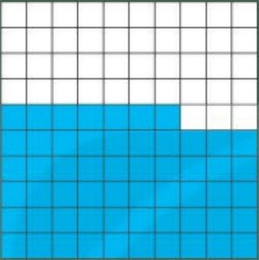
Yêu cầu: Viết phân số chỉ phần đã tô màu của mỗi hình dưới đây.

Slide 4
KHÁM PHÁ

Slide 5
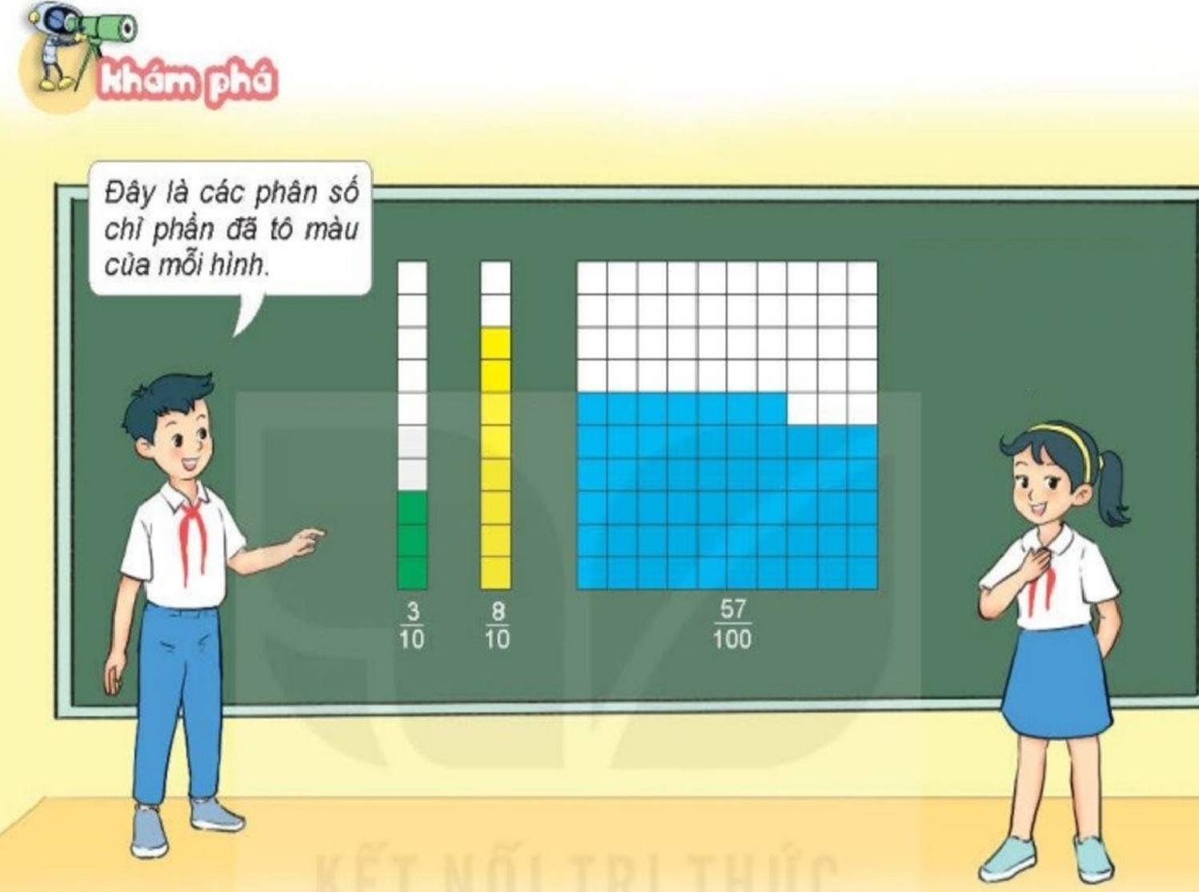

Slide 6
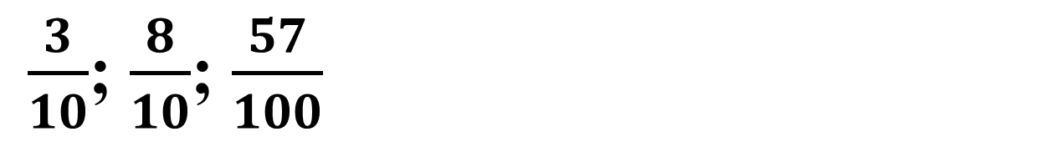

Slide 7
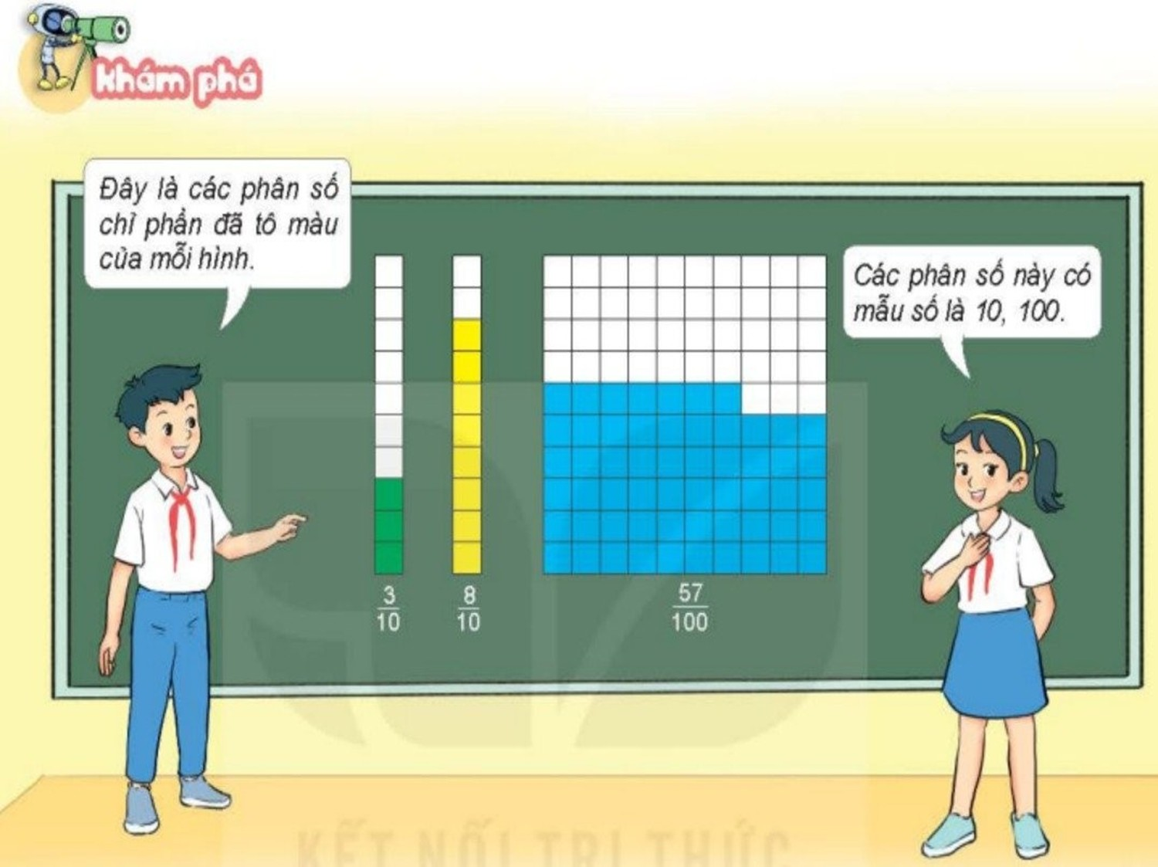

Slide 8
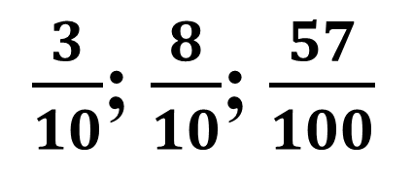
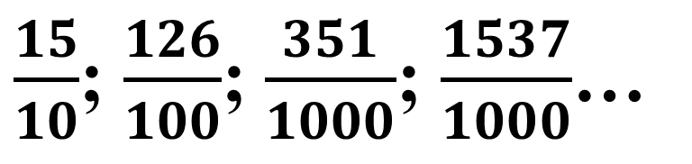
là những phân số thập phân.
cũng là những phân
số thập phân.

Slide 9
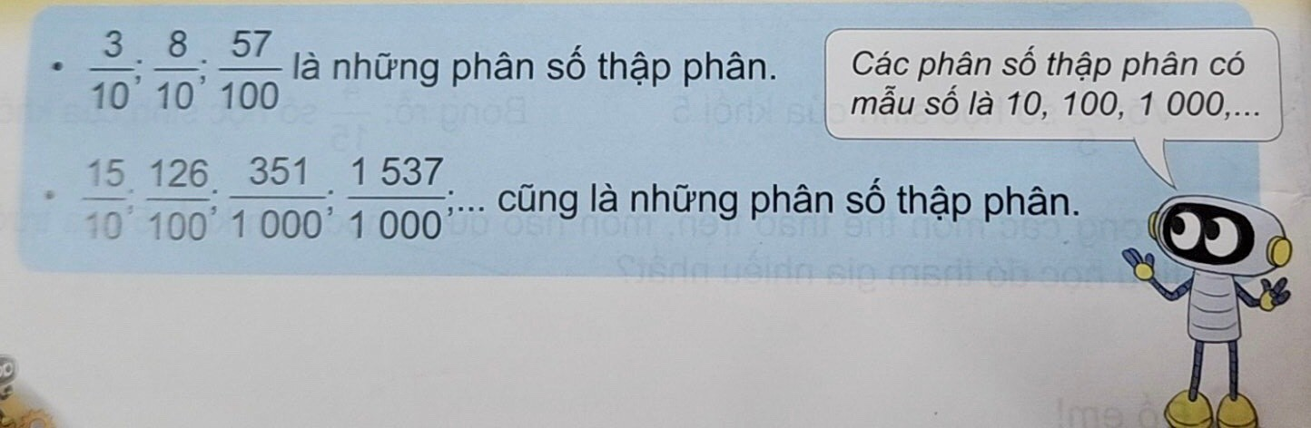

Slide 10
HOẠT ĐỘNG

Slide 11


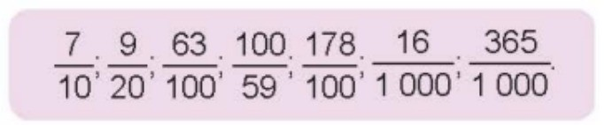
Các phân số nào dưới đây là phân số thập phân?

Slide 12

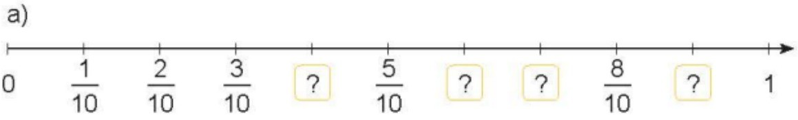
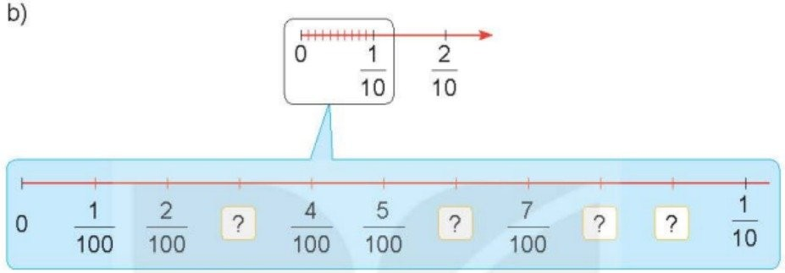
Tìm phân số thập phân thích hợp.

Slide 13
Bài 1/15
Thảo luận nhóm 6 (2 phút)
+ Tìm số để điền vào ô trống.
+ Làm bài cá nhân vào nháp.

Slide 14


AI NHANH, AI ĐÚNG !
TRÒ CHƠI

Slide 15







AI NHANH AI ĐÚNG!
Phân số thập phân là:
Câu 1
$\frac{10}{7}$
A
$$\frac{25}{100}$$
Hết giờ
2
8
0
1
3
6
7
9
10
5
4
B
$$\frac{2}{5}$$
c

Slide 16



AI NHANH AI ĐÚNG!
Phân số có thể viết thành phân
số thập phân là:
Câu 2
$\frac{20}{50}$
A
$\frac{25}{54}$
Hết giờ
8
0
1
3
6
7
9
10
2
5
4
B
$\frac{10}{17}$
c

Slide 17
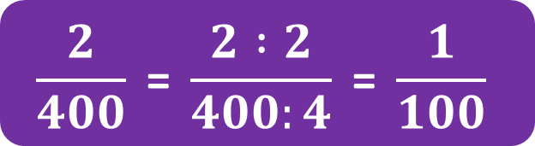
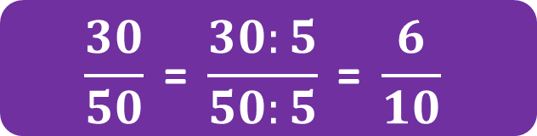

AI NHANH AI ĐÚNG!
Cách viết phân số sang phân số
thập phân sai là:
Câu 3
$\frac{1}{2}$ = $\frac{1x5}{2x5}$ = $\frac{5}{10}$
A
$$\frac{2}{400}\text{ = }\frac{2 :2}{400:4}\text{ = }\frac{1}{100}$$
Hết giờ
2
8
0
1
3
6
7
9
10
5
4
B
$$\frac{30}{50}\text{ = }\frac{30:5}{50:5}\text{ = }\frac{6}{10}$$
c

Slide 18

BÀI HỌC KẾT THÚC
Cảm ơn sự chú ý theo dõi của các thầy cô!

